Slide 1
曹老集镇国土空间总体规划
TERRITORIAL SPATIAL PLANNING OF CAOLAOJI （2021-2035年）
草案公示
DRAFT ANNOUNCEMENT
淮上区人民政府 2024年1月

Slide 2
草案公示公告 Draft Announcement
本规划是曹老集镇国土空间保护、开发、利用、修复和各类建设活动的行动纲领，是对市级国土空间规划要求的细化落实，是对本镇行政区域开发保护作出的具体安排，是编制下位村庄规划、相关专项规划和开展各类开发保护建设活动、实施国土空间用途管制的基本依据。规划编制坚持“战略引领、刚性管控、全域统筹、多规合一”，工作组织突出“政府统筹、部门合作、专家领衔、开门规划”，力求发挥“守底线、促转型、谋发展、落棋子、建机制”作用。当前已形成《曹老集镇国土空间总体规划(2021-2035年)》草案成果，为进一步凝聚共识、集中智慧、共谋发展，让广大市民更全面地了解规划、参与规划，现依法开展社会公示。
一、公示时间
2024年1月12日-2024年2月12日
二、公示方式
淮上区人民政府网站
三、公众意见收集途径
社会各界可于2024年×月×日前，通过纸质意见邮寄或发送电子邮件方式提出建议，邮件标题或信封封面请注明“曹老集镇国土空间总体规划意见建议”字样，为便于意见的收集统计，本次反馈以邮寄和电子邮件形式为准。
1.邮寄地址
淮上区人民政府222办公室(收) (具体地址：蚌埠市淮上区淮上大道)
2.电子邮箱
88622419@qq.com
3.联系电话
0552-2829353
淮上区人民政府 2024年1月12日

Slide 3
前 言 PREFACE
曹老集镇，隶属于安徽省蚌埠市淮上区，地处淮河北岸、淮上区北部，南距蚌埠主城区10千米。东、北接固镇县，南邻北淝河，西壤怀远县。曹老集镇历史文化底蕴深厚，因三国曹操屯兵而得名。曹老集镇风光秀美，物产丰富，盛产大米、莲藕，养殖业、羊毛衫编织业成规模。蚌埠市“北岸扩容”、蚌埠北站建设、全国重点镇扶持政策、区商贸物流园功能外溢、三汊河保护性开发、特色生态小镇建设等都是曹老集近年发展中的重大机遇。
按照国家、安徽省和蚌埠市统一部署，淮上区组织编制《曹老集镇国土空间总体规划（2021-2035年）》。本规划是对安徽省国土空间总体规划、蚌埠市国土空间总体规划以及其他重大专项规划的细化落实，也是对曹老集镇行政区划范围内国土空间保护、开发、利用、修复的总体安排和综合部署，突出镇域全域全要素空间统筹，注重协调性与操作性，是编制专项规划、详细规划与实施全域国土空间治理和国土空间规划分区管控的基本依据。

Slide 4
目 录 CONTENTS
01 ---------------------------规划总则
02 -------------------------目标与策略
03 ---------国土空间开发保护总体格局
04 ---------------------------村庄布局
05 -----------生态修复与国土综合整治
06 ------------------国土空间支撑体系
07 -------历史文化保护与特色风貌塑造
08 ---------------------镇政府驻地规划
09 ---------------------规划传导与保障

Slide 5
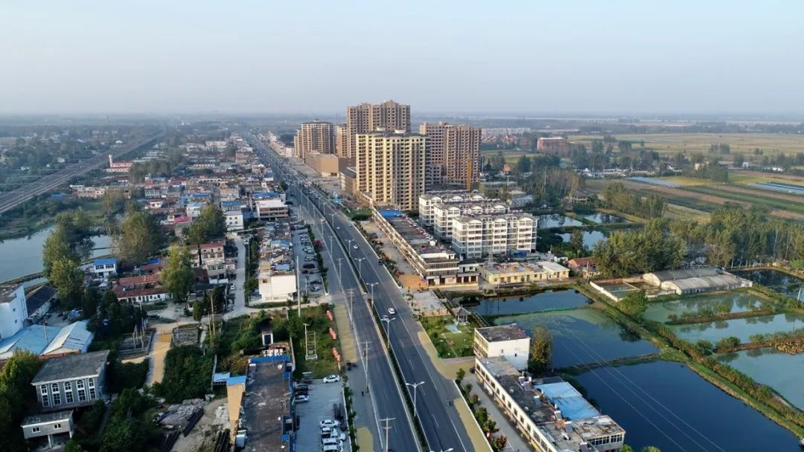
01
1.1 指导思想
1.2 规划原则
1.3 规划范围与期限
规划总则

Slide 6
1.1 指导思想
曹老集镇国土空间总体规划（2021-2035年）草案公示
坚持以习近平新时代中国特色社会主义思想为指导，深入贯彻落实党的二十大精神，全面落实习近平总书记对安徽作出的系列重要讲话指示批示，曹老集镇统筹划定落实耕地和永久基本农田、生态保护红线、城镇开发边界三条控制线，围绕“商贸兴镇、工业强镇、三产富镇”的发展战略，优化国土空间总体格局，实施资源整体保护和高效集约利用，推进全域综合整治和生态修复，加强全域城乡公共服务设施和公用设施的优质均衡布局，全力创造高品质生活。
1.2 规划原则
坚守底线思维，优化国土空间格局
落实国家战略和区域责任，提高规划编制工作站位
采取问题导向、目标导向和结果导向相结合
近远结合，统筹整体和局部，兼顾战略性和实施性

Slide 7
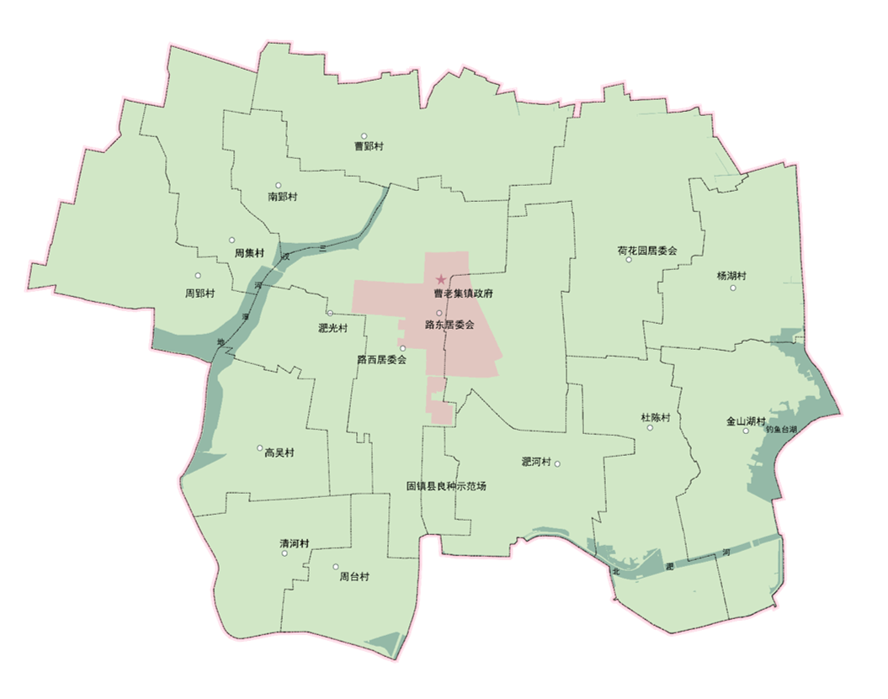
1.3 规划范围与期限
曹老集镇国土空间总体规划（2021-2035年）草案公示
规划范围：包括镇域和镇政府驻地两个层次。
镇域：曹老集镇行政区划管辖范围，下辖12个行政村，3个居委会，1个良种示范场，国土面积97.33平方千米。
镇政府驻地：北起北环路、西至朝阳北路、东至金陈路、南至南环路，国土面积327.87公顷。
规划期限：基期年为2021年，近期目标年为2025年，远期目标年为2035年，远景展望到2050年。
规划范围图

Slide 8
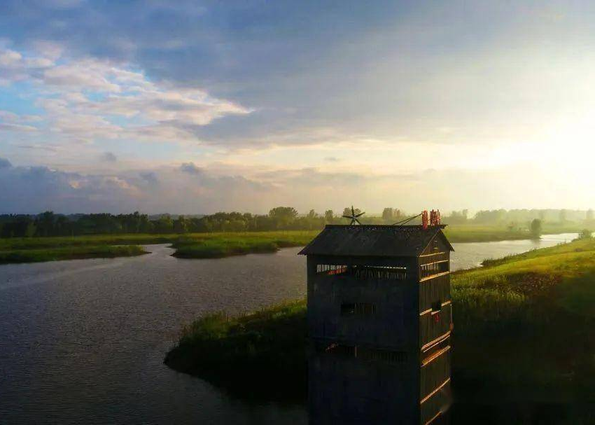
02
2.1 规划定位
2.2 国土空间开发保护策略
目标与策略

Slide 9
2.1 规划定位
曹老集镇国土空间总体规划（2021-2035年）草案公示
安徽省重要食品工业基地
蚌埠市北部交通枢纽门户
淮上区宜居宜游的商贸重镇
综合经济实力跃上新台阶，国土空间开发保护格局不断优化。绿色转型成效显著，城乡人居环境显著提升；区域交通网络基本成熟，主动融入长三角、积极联动淮河生态经济带、深度对接蚌埠市中心城区取得积极进展，国土空间治理体系基本建立。
2025年
综合经济实力实质性跃升，基本实现在皖北地区具有较高知名度的“农业强镇、商贸重镇、文旅古镇”的发展愿景；可持续的国土空间格局和宜居环境成为城镇重要竞争力，国土空间治理体系和治理能力现代化水平走在省内前列。
2035年
农业空间绿色高产、生态空间水清岸绿、
城乡空间高效宜居，空间魅力彰显特色；
重大功能布局完善有序，形成安全、高效、宜居、魅力、和谐的国土空间格局。
2050年

Slide 10
2.2 国土空间开发保护策略
曹老集镇国土空间总体规划（2021-2035年）草案公示
安全筑底，构筑高效开放集约空间格局
落实最严格的耕地保护制度、最严格的节约用地制度、最严格的水资源管理制度、最严格的生态环境保护制度。以河长制、湖长制、林长制落实为抓手，打造水清、岸绿、景美的生态曹老集
生态筑底，建设文旅古镇
强化以水为核心的生态空间对城乡空间布局的约束和引导，凸显曹老集河网交织、林田共生的自然地理格局。积极培育发展近郊休闲观光农业，深度挖掘文化资源
交通筑底，支撑区域一体发展
借助蚌宿淮城际铁路与蚌埠北站的建设机遇，不断完善全镇路网结构。优化重大交通基础设施、物流枢纽和产业空间布局。响应蚌埠都市区一体化发展趋势，支撑淮上区成为蚌埠市区北部副中心的协同格局
统筹布局，创新全域国土综合整治
对镇政府驻地进行低效用地更新、老街改造，对乡村地区进行村庄拆并，农用地综合整治，推动土地整治与多元要素跨界融合

Slide 11
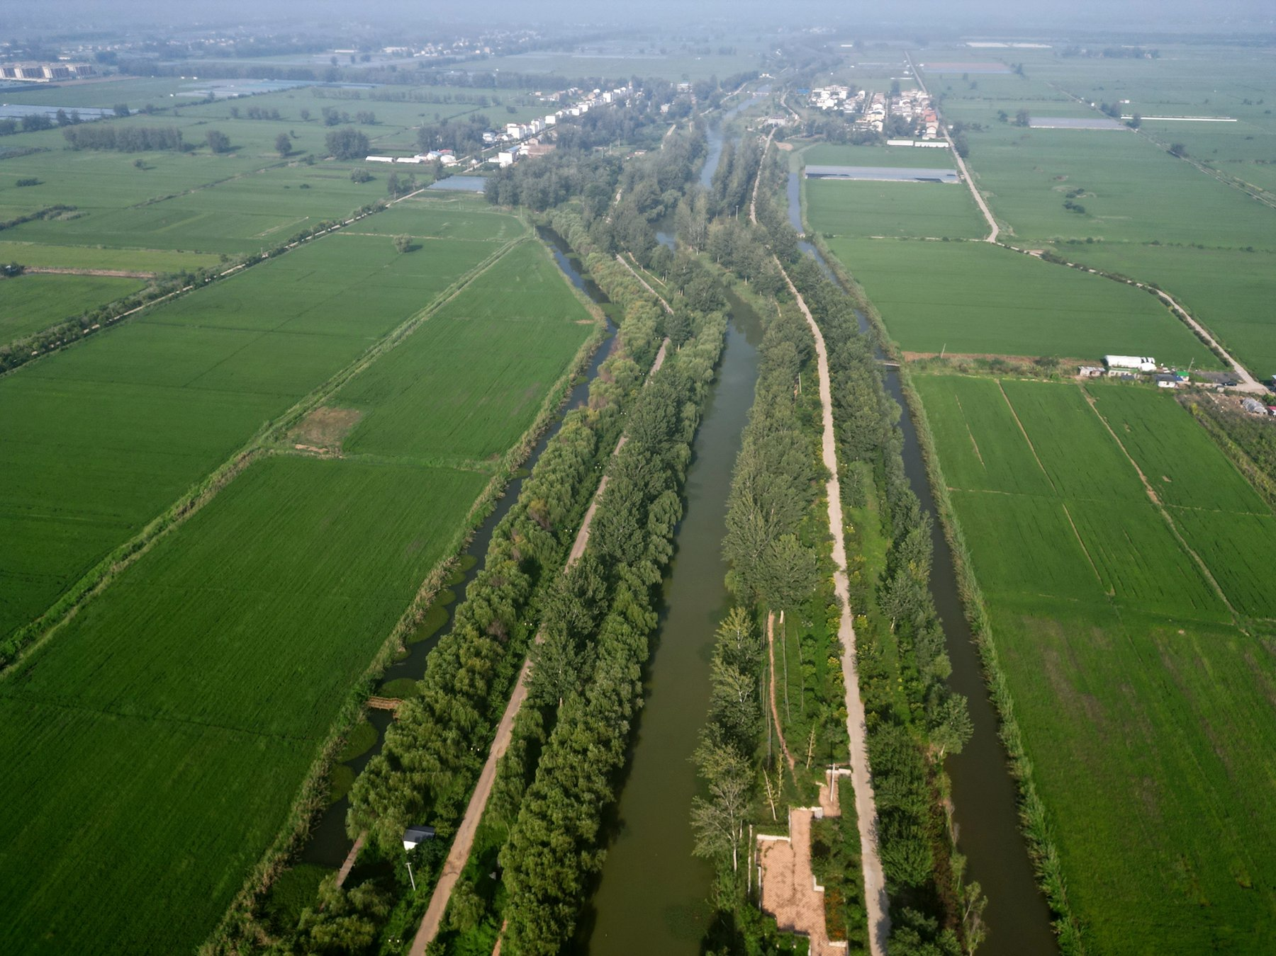
03
3.1 国土空间总体格局
3.2 底线控制
3.3 规划分区与用途管制
国土空间开发保护总体格局

Slide 12
3.1 国土空间总体格局
曹老集镇国土空间总体规划（2021-2035年）草案公示
人口资源环境相均衡
经济社会生态效益相统一
构建“两湖一水多渠，三片两组团”的镇域国土空间保护总体格局
两湖
镇域东西两侧的三汊河和钓鱼台湖
一水
蜿蜒环绕镇域南部的北淝河
多渠
镇域内多条沟渠，蜿蜒于乡村和城镇发展区
北部以三汊河为生态核心的休闲农业发展区
东部围绕钓鱼台湖的休闲与设施农业发展区
南部毗邻淮上中心城区的现代农业发展区
三片
两组团
镇政府驻地划分为
东部工贸综合组团、西部休闲生活组团

Slide 13
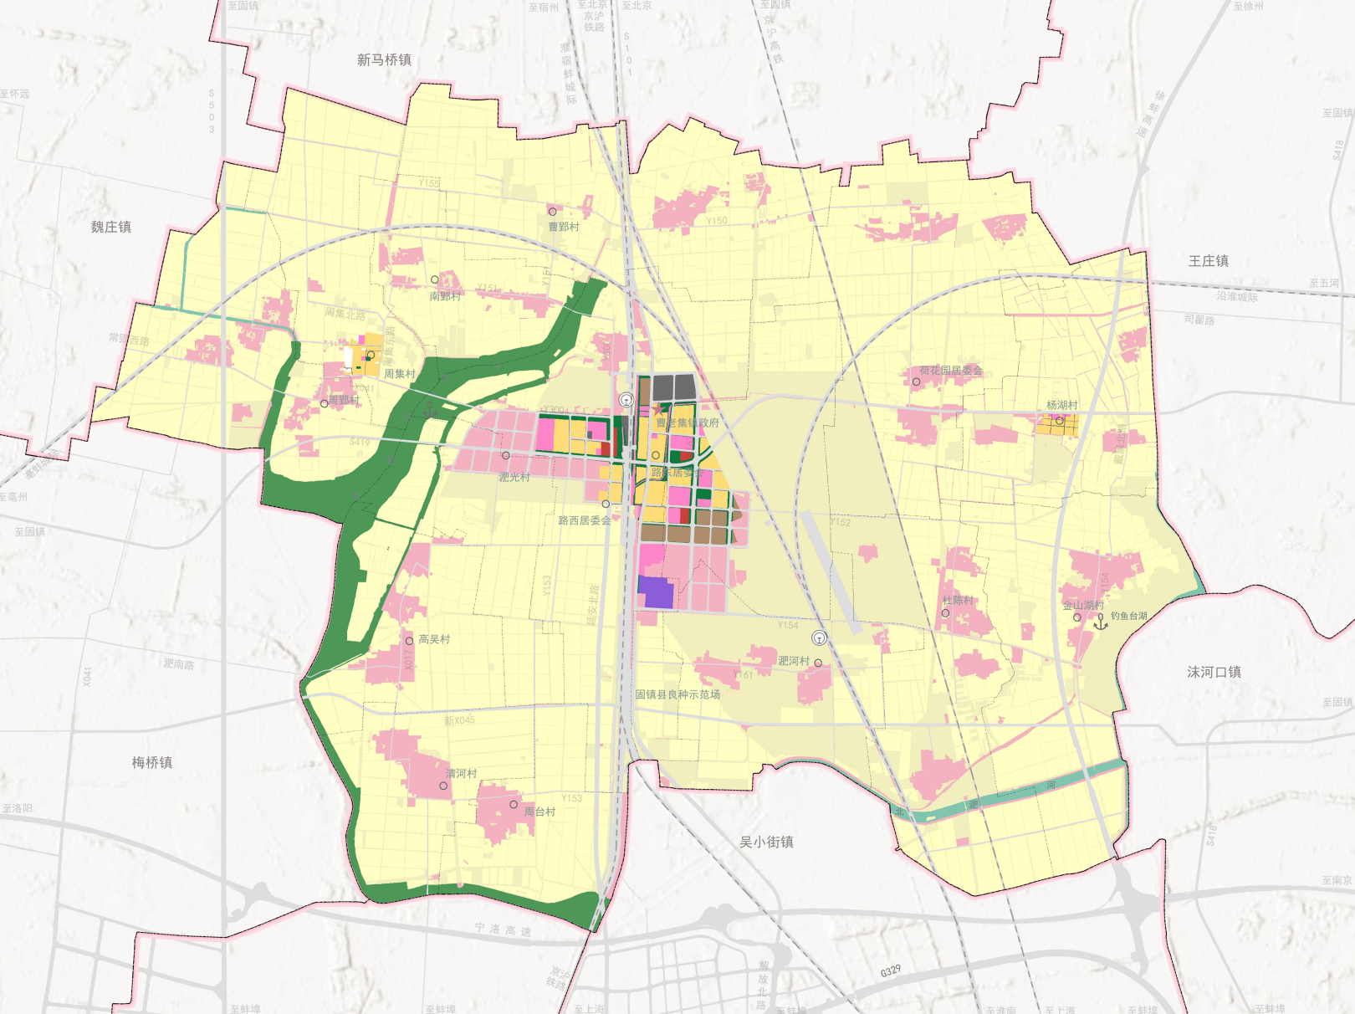
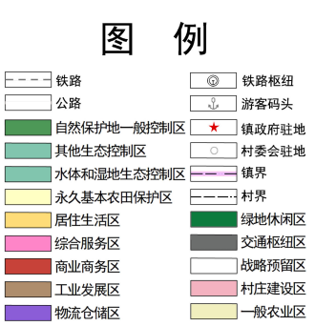
3.2 国土空间用途结构
曹老集镇国土空间总体规划（2021-2035年）草案公示
落实市级国土空间总体格局，优化规划分区划定与管理
镇域层面划分为农田保护区、生态保护区、生态控制区、城镇发展区、乡村发展区；
根据地方特色资源和发展路径，细化乡村发展区二级分区，制定规划分区用途准入原则和管制要求
镇域国土空间规划分区图

Slide 14
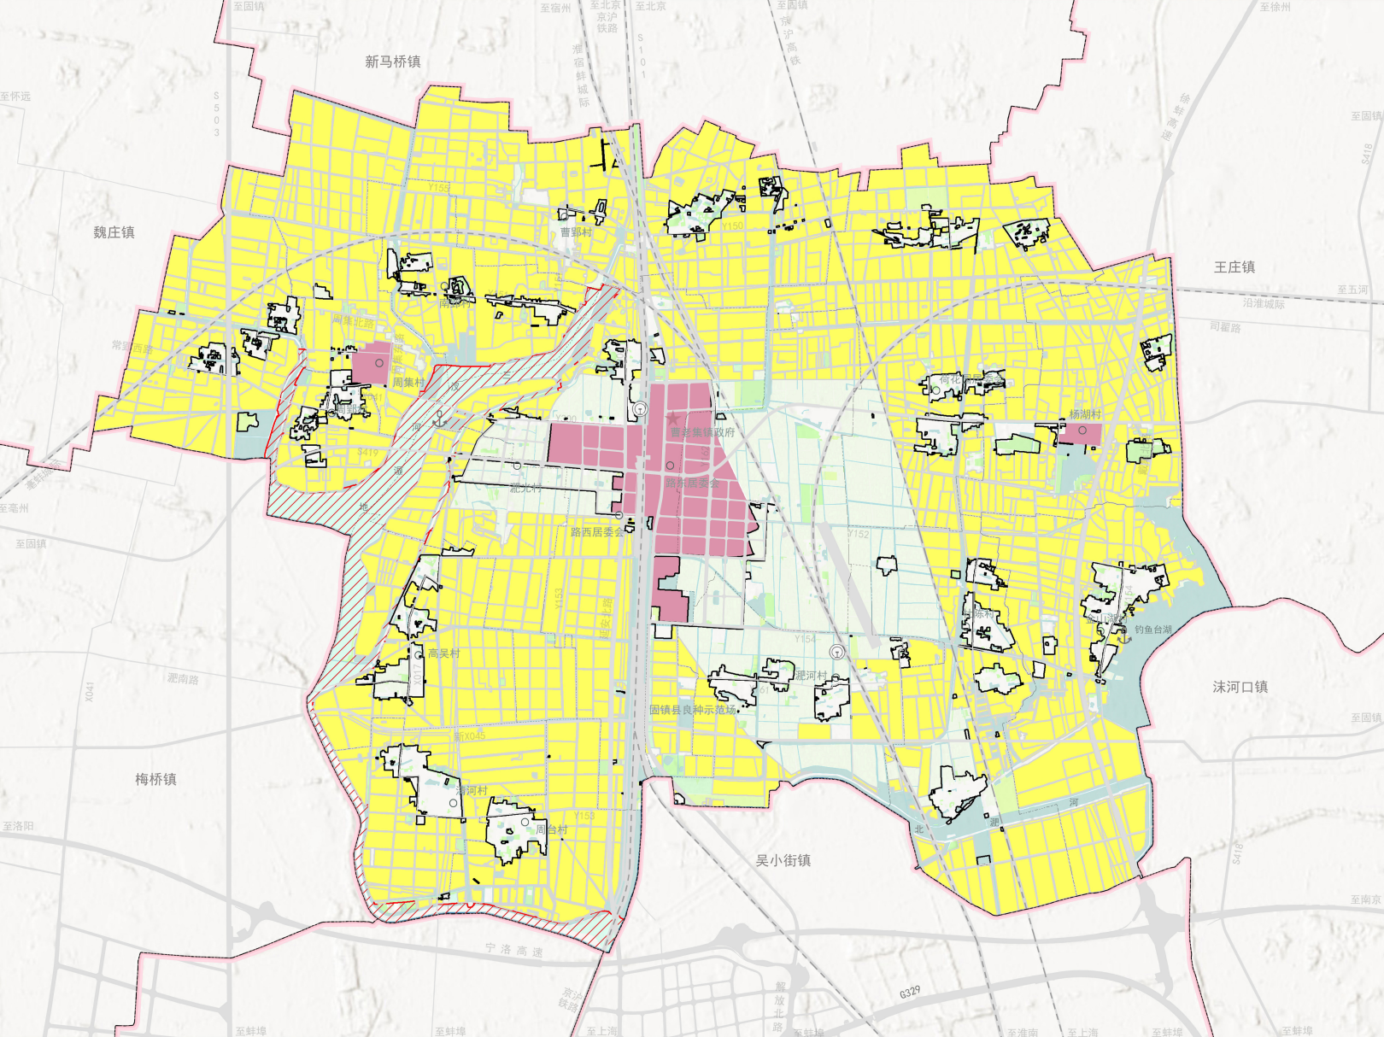
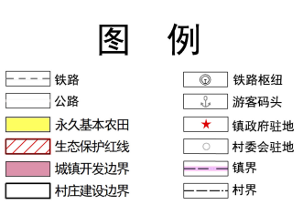
3.3 三条控制线
曹老集镇国土空间总体规划（2021-2035年）草案公示
耕地
永久基本农田保护红线
现状耕地应划尽划、应保尽保，带位置落实耕保任务
保障耕地数量不低于保护目标，确定耕地严格保护和重点恢复区域；严格规范永久基本农田上农业生产经营活动
生态保护红线
将生态功能极重要、生态环境极敏感脆弱的地区划入生态保护红线
划定自然保护地1处，即安徽三汊河国家湿地公园
城镇开发边界
将现状及规划的集中连片的城镇建设用地、各类非农产业园区、以及国家与省市重大建设项目用地纳入城镇开发边界
镇域国土空间控制线规划图

Slide 15
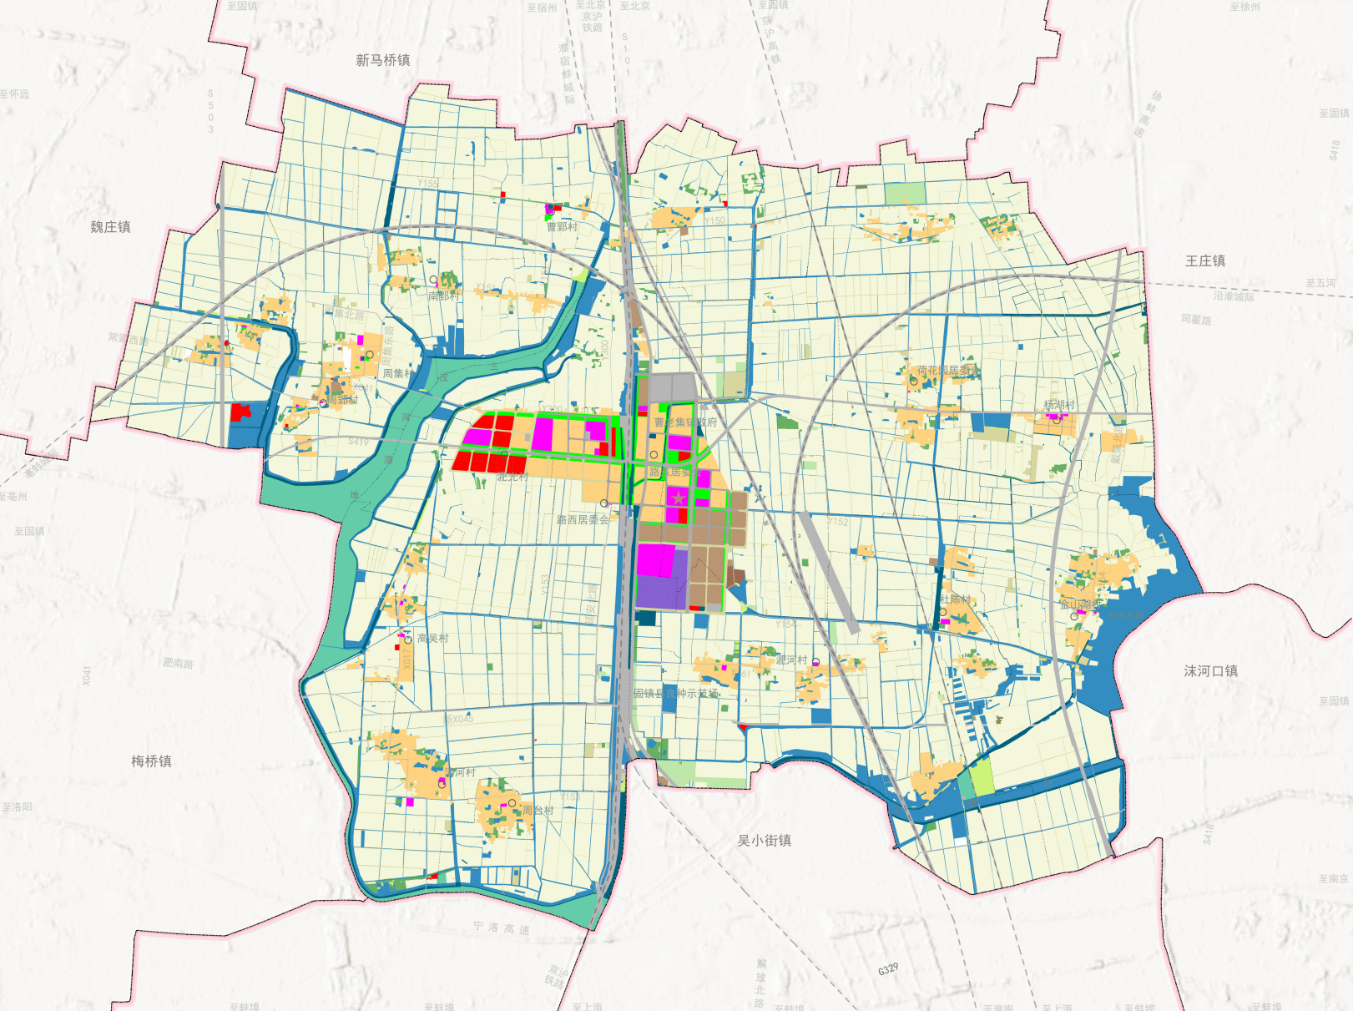
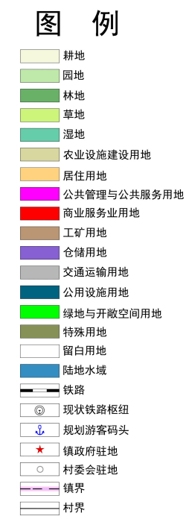
3.4 国土空间用途结构
曹老集镇国土空间总体规划（2021-2035年）草案公示
统筹资源要素，制定国土空间用途结构调整方案
城镇开发边界外用地规划深度以一级类或二级类为主，城镇开发边界内用地可根据需要细化至二级类或三级类
坚持保护优先、节约集约，统筹各类资源要素保护和开发利用，制定国土空间用途结构方案
明确国土空间结构调整和优化的重点、方向及时序安排，制定国土空间功能结构调整表
镇域国土空间总体规划图

Slide 16
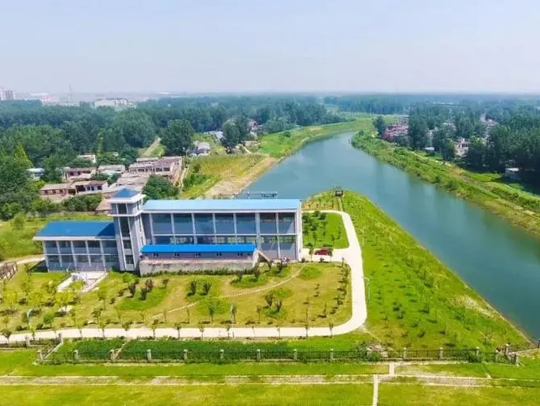
04
村庄布局
4.1 村庄分级分类
4.2 特色村庄发展指引

Slide 17
4.1 村庄分级分类
曹老集镇国土空间总体规划（2021-2035年）草案公示
构建镇村体系结构，明确各级职能分工
镇政府驻地：1个，全镇政治、经济、文化服务中心。
中心村：南郢、庙西、清河等13个，具有较为完善的为周围村民生产生活综合服务的职能，或能发展特色产业带动周围村庄经济发展。
自然村：汤湖、陈家、高台等13个，基层居住单元，居民生产、生活聚集地，具备基本的公共服务设施及基础设施。
明确行政村分类，差异化推进乡村振兴
划定特色保护类、城郊融合类、集聚提升类、一般保留类、搬迁撤并类。
特色保护类
保持村庄特色的完整性、真实性和延续性。
城郊融合类
产城融合发展、基础设施互联互通、公共服务共建共享。
集聚提升类
以中心村建设为导向，引导乡村人口和产业集聚提升。
搬迁撤并类
充分尊重农民意愿，有序推进村庄搬迁撤并。
一般保留类
因地制宜开展村庄规划。

Slide 18
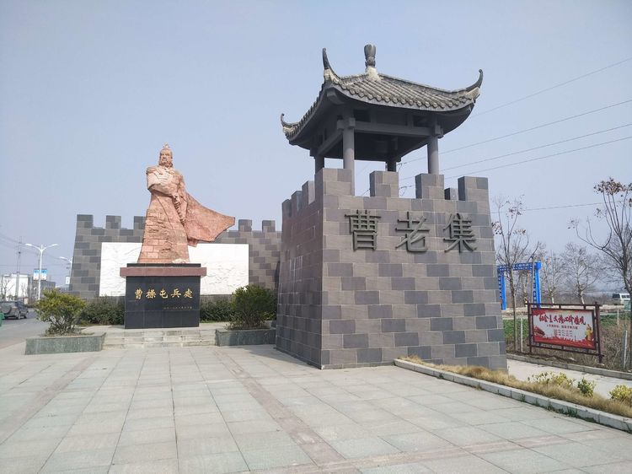
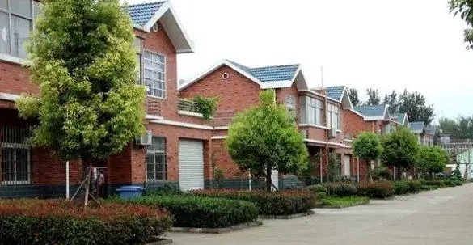
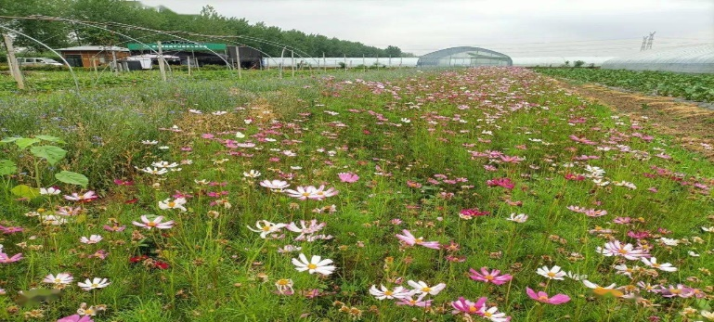
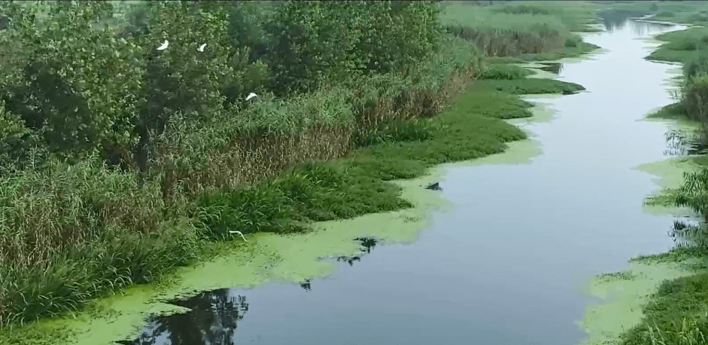
4.2 特色村庄发展指引
曹老集镇国土空间总体规划（2021-2035年）草案公示
曹郢村
依托曹魏文化历史遗迹及传说，挖掘曹魏文化，建设曹魏民俗文化村。
1
周集村、周郢村、高吴村
依托安徽三汊河国家湿地公园，对现有建设用地适当进行功能调整，丰富游览内容，完善村庄旅游服务接待设施，打造湿地风光特色村庄。
2
清河村
建设生态休闲农业示范基地，打造生态农家特色村庄。
3
金山湖村
依托钓鱼台湖，重点打造钓鱼台湖水上公园，完善村庄旅游服务接待设施，打造湖边人家特色村庄。
4

Slide 19
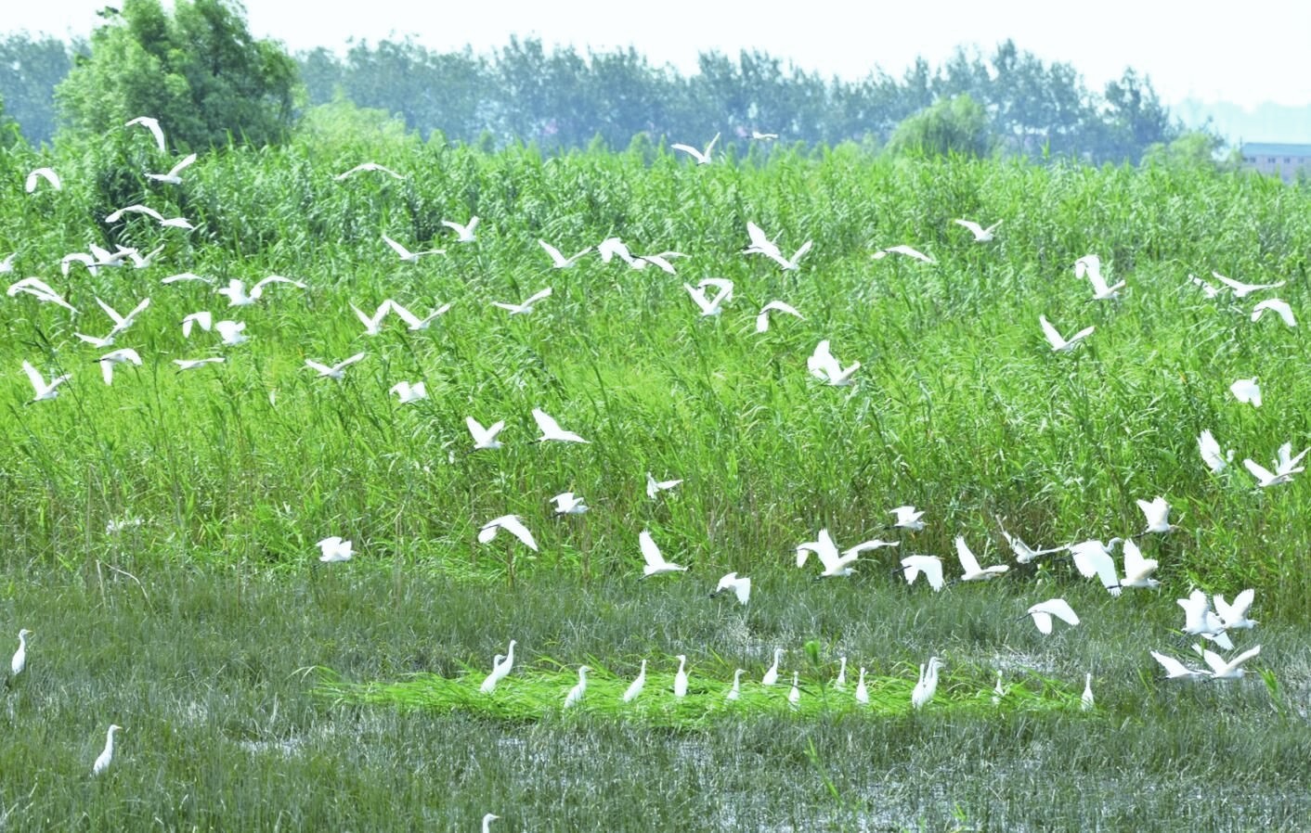
05
推动生态修复与国土综合整治
5.1 国土综合整治
5.2 生态修复

Slide 20
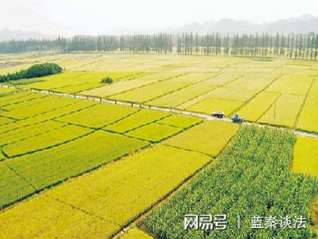
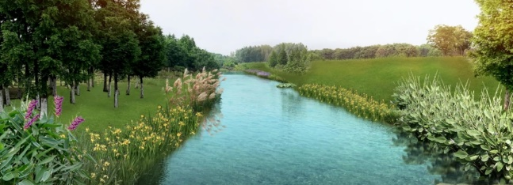
5.1 国土综合整治
曹老集镇国土空间总体规划（2021-2035年）草案公示
农用地整治
实施高标准农田建设工程。通过实施土地平整、灌溉与排水、田间道路、农田防护与生态环境保持等推进高标准农田建设。
实施耕地质量提升工程。将镇域内符合旱改水标准的旱地和水浇地改为水田。
村庄建设用地整治
以城乡建设用地增减挂钩为抓手，推进农村宅基地复垦和低效用地整理，释放农村闲置土地，促进土地资源可持续利用。
后备土地资源开发
适当开发耕地后备资源，在不破坏生态环境的前提下，因地制宜确定盐碱地、沙地，其他草地等未利用地开发的用途和措施。
农业面源污染防治
改善农业生态环境，保护耕地生态功能。
加强农业面源污染防治。控制化肥农药使用量、加强废弃农膜回收利用，强化畜禽养殖污染防治，加强灌溉水水质管理等。
5.2 生态修复
林地生态修复
实施林地网络建设工程。
实施生物多样性保护工程。
水体和湿地生态修复
实施北淝河及其支流水系河道水环境综合治理。
实施三汊河、钓鱼台湖湿地生态修复工程。

Slide 21
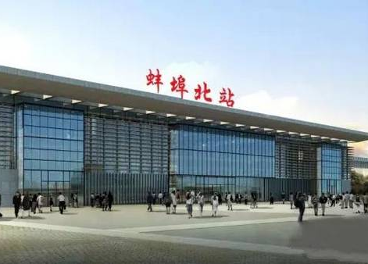
06
6.1 综合交通体系
6.2 公共服务设施
6.3 市政、水利、防灾
国土空间支撑体系

Slide 22
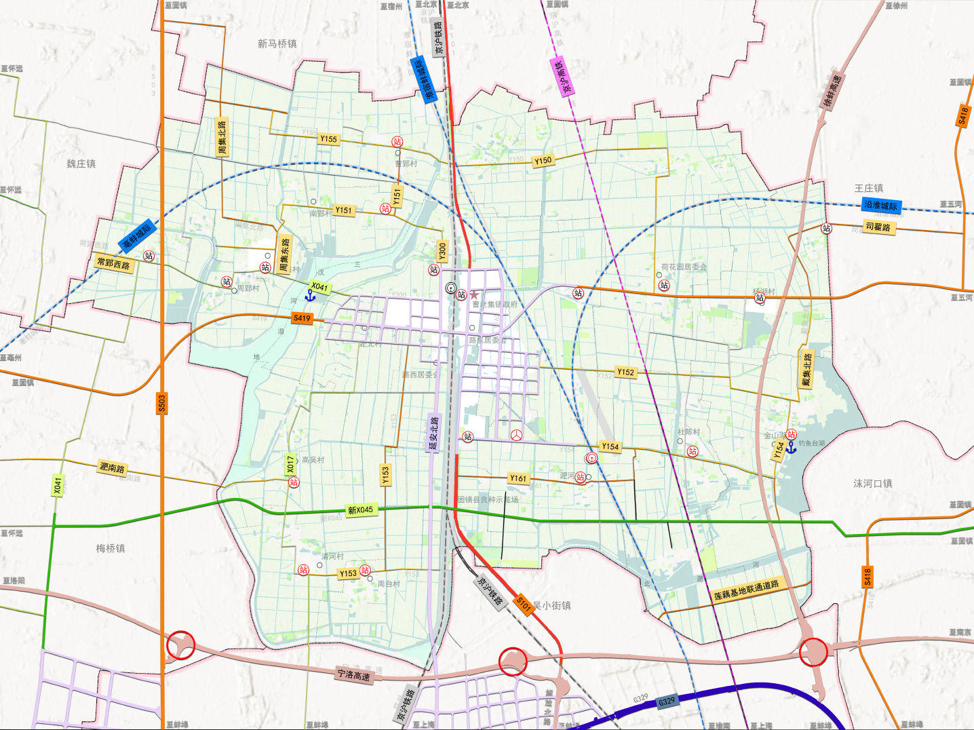
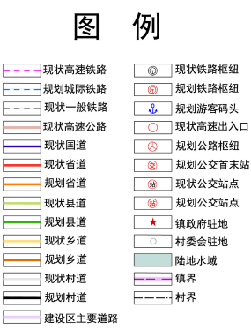
6.1 综合交通体系
曹老集镇国土空间总体规划（2021-2035年）草案公示
充分融入区域性交通运输网络；提高东西向与梅桥、沫河口镇交通联系；强化南北向与固镇、蚌埠市中心城区交通联系；完善农村公路网络；构建蚌埠市北部门户地区换乘高效、出行便捷、运营安全的综合交通体系。
“五铁一高”对外交通格局
京沪高铁、京沪铁路、亳蚌城际铁路、淮宿蚌城际铁路、沿淮城际铁路、徐蚌高速，新建蚌埠北站
“两横四纵”镇域干路网
两横：S419,X045（新）
四纵：S224，S101，X017，延安北路
提升乡村路网服务能力，布局乡村特色旅游交通设施
优化基层客运物流枢纽，构建集约高效公交服务线路
镇域综合交通规划图

Slide 23
6.2 公共服务设施
曹老集镇国土空间总体规划（2021-2035年）草案公示
构建“镇级-中心村级-自然村级”三级城乡生活圈
设施类型 | 镇级 | 中心村级（5-10分钟生活圈） | 自然村级（5分钟生活圈）
提升完善教育设施 | 保留蚌埠美佛儿中学、曹老集中学，扩建曹老集中心学校、第二实验小学，新建第三小学 | 高吴小学、杨湖小学、清河小学、周集小学等小学及幼儿园 | 保留现状小学，适当增设幼儿园
优化完善医疗卫生设施 | 保留曹老集镇中心医院作为分院，新建曹老集镇中心卫生医院（急救分站及采血点） | 清河村、周台村、周郢村等卫生室，金山湖村卫生室兼做乡村旅游医疗急救中心 | 淝光村、高吴村、南营村等卫生室
建设优质社会福利设施 | 保留镇政府驻地现有养老服务中心，增设服务于淮上区的医养服务中心 | 各中心村新建日间照料中心及老年活动室 | 有条件的增设老年、儿童活动室
提高完善公共文化设施 | 完善镇政府驻地综合文化服务中心建设 | 提升文化活动室配套设施，增设农家书屋 | 文化活动室、农家书屋等
加大体育设施建设力度 | 镇政府驻地新建全民建设中心 | 各中心村保留及新建篮球场、健身广场 | 健身广场
构建公共管理设施网络 | 保留完善镇政府功能 | 便民服务站，有条件中心村增设警务室 | 便民服务站
便利优质商业服务设施 | 物流综合服务中心 | 3个仓储物流设施中心及电商物流配送点 | 根据需求设电商物流配送点

Slide 24
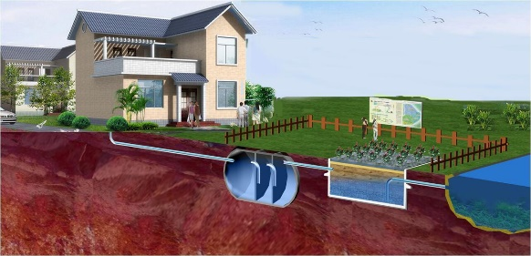
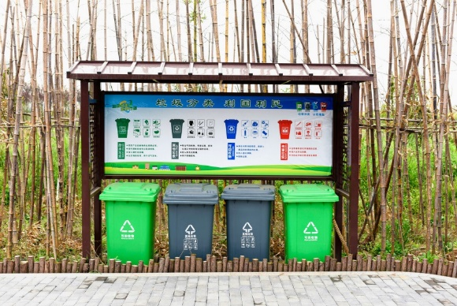
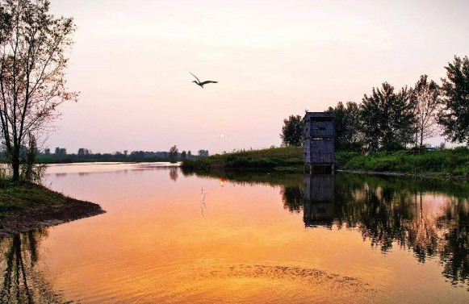
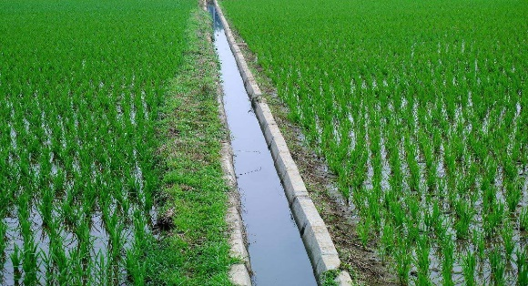
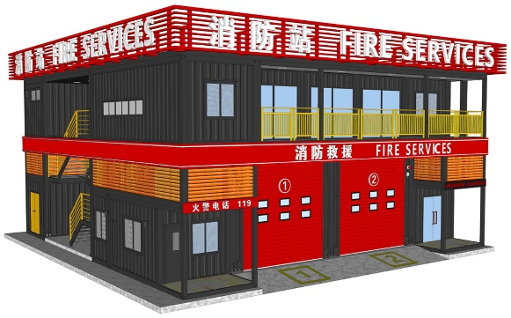
6.3 市政、水利、防灾
曹老集镇国土空间总体规划（2021-2035年）草案公示
推动市政公用及基础设施建设
实现城乡一体化供水，加强给水保障。
加快污水处理设施建设，提高污水处理标准。
畅通雨水排放，加强水系综合治理。
加快电力设施建设，提升电力保障能力。
加强天然气供气管网建设，提高燃气供应普及率。
完善镇村环卫基础设施建设，推进垃圾分类资源化处理。
适度超前建设“集约化”通信设施，促进“数字乡村”建设。
加强水利设施建设
北淝河下游南岸防洪标准达到100年一遇；
北淝河北岸防洪标准达到50年一遇；
曹老集圩设计防洪标准达到20年一遇；
镇政府驻地排涝标准达到20年一遇，远期达到50年一遇；
中心村防洪标准为20年一遇防洪标准加固堤防；
高标准农田除涝标准达到农田10年一遇。
提升安全韧性与防灾能力
基本建成镇政府驻地1座消防站为主力，各中心村微型消防站及应急分队为辅助的“主辅”基层应急力量体系。
曹老集镇抗震烈度按Ⅶ度设防。
完善人防工程设施建设。镇政府驻地人均人防工程有效面积为1.5平方米。

Slide 25
07
7.1 历史文化保护
7.2 特色风貌塑造
历史文化保护与特色风貌塑造

Slide 26
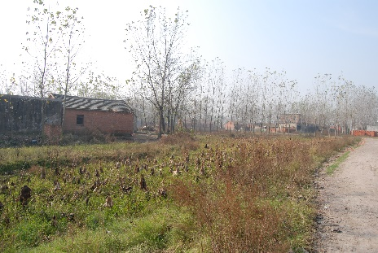
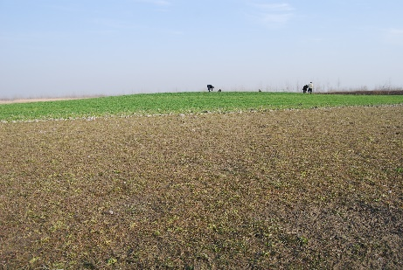
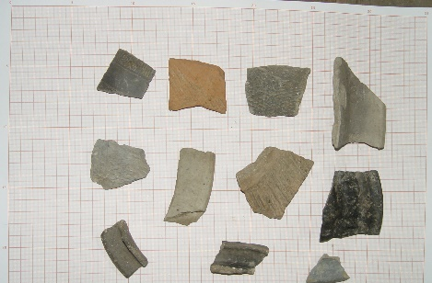
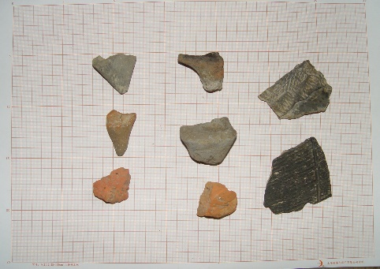
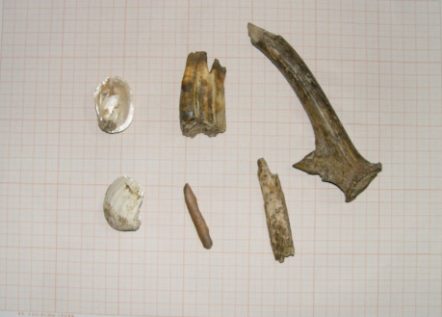
7.1 历史文化保护
曹老集镇国土空间总体规划（2021-2035年）草案公示
严格按照相关规定保护自然和历史文化遗产，防止破坏各类历史文化遗产和自然环境
41处
不可移动文物
池塘井池6处
军事建筑及设施1处
寺庙遗址2处
桥梁码头遗址1处
普通墓葬6处
聚落址25处
依法保护镇域古树名木，控制保护范围新建、改扩建活动，禁止对古树名木造成危害和影响的建设行为
定期评估并增补历史文物和非物质文化遗产，全面加大普查、摸清家底，挖掘历史文物和非物质文化，及时划定和标识历史文物保护范围和申报费物质文化遗产，依据相关法律法规执行相应保护要求
老曹郢遗址
荒孤堆遗址
荒孤堆遗址陶器标本
荒孤堆遗址标本
荒孤堆遗址标本
曹操点将台

Slide 27
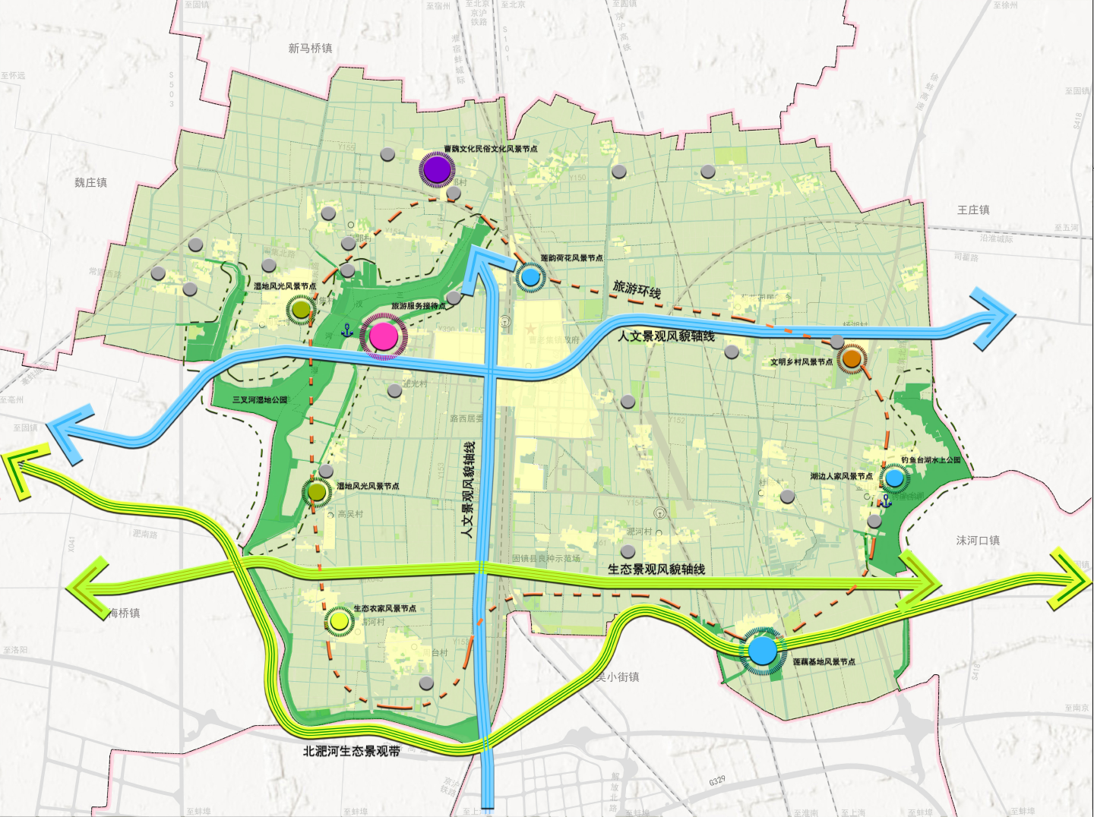
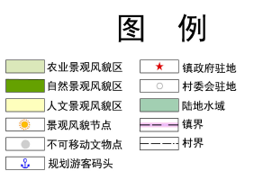
7.2 特色风貌塑造
曹老集镇国土空间总体规划（2021-2035年）草案公示
打造“湿地生态城、三国文化韵”总体风貌特色
构建“一带、一环、三轴、三区、多点” 特色风貌体系
一带
一环
北淝河生态景观带
一条旅游环线
三轴
三区
S419人文景观风貌轴、延安北路人文景观风貌轴、X045生态景观风貌轴
自然景观风貌区、人文景观风貌区、农业景观风貌区
多点
韵莲荷花园，九禾农业采摘园，安徽三汊河国家湿地公园，北淝河生态景观带，钓鱼台湖水上公园，曹郢村曹魏文化民俗文化，周郢、周集、高吴村湿地风光，清河村生态农家，淝河村莲藕基地，金山湖村湖边人家，杨湖村文明和谐美丽乡村
镇域历史文化保护及特色风貌规划图

Slide 28
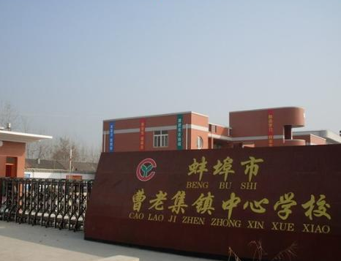
08
镇政府驻地规划
5.1 用地布局
5.2 公共空间与绿地系统
5.3 公共管理与公共服务
5.4 道路交通

Slide 29
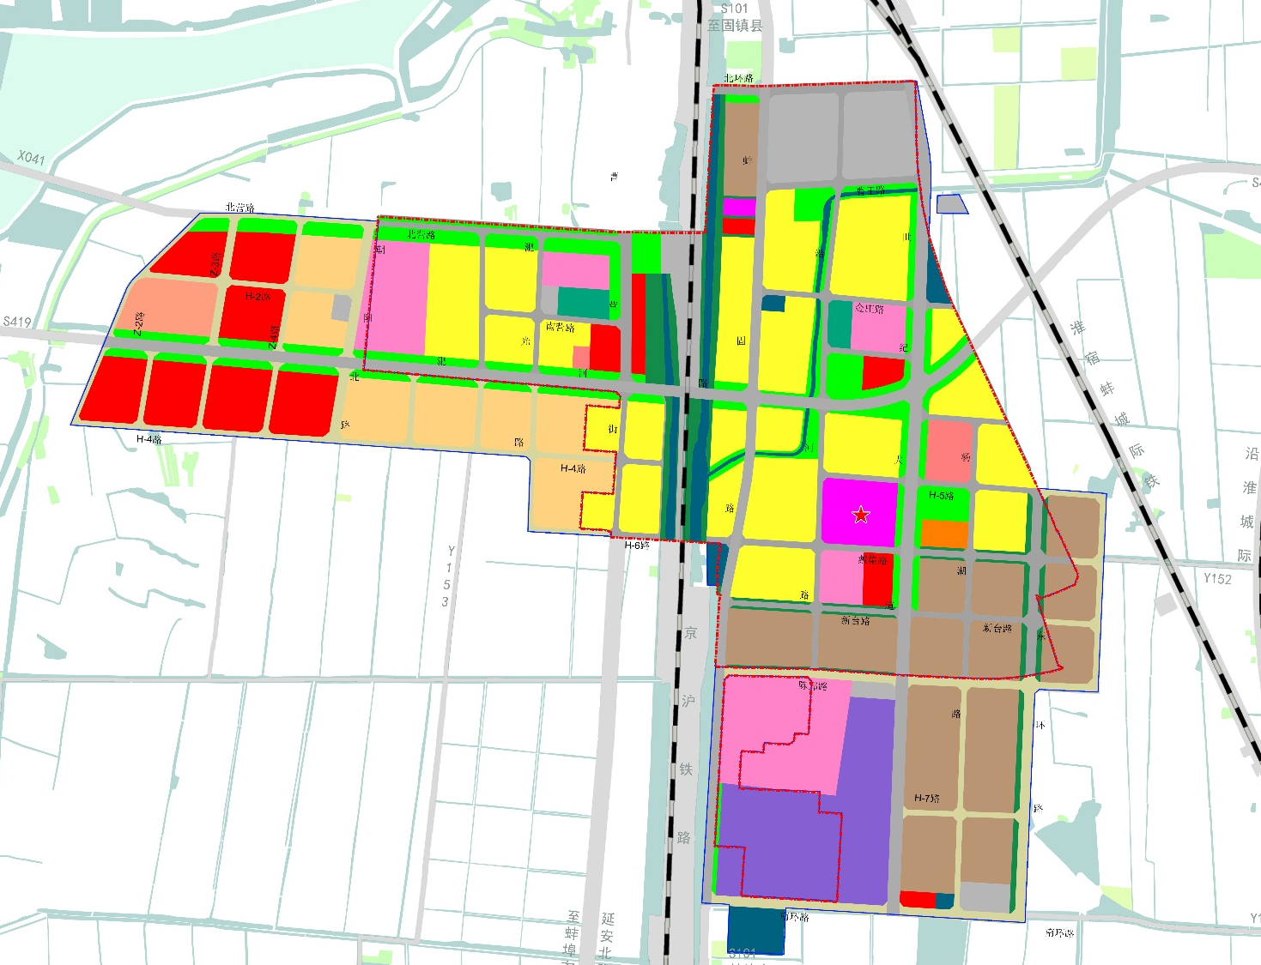
8.1 优化城镇空间布局
曹老集镇国土空间总体规划（2021-2035年）草案公示
构筑“一心、两轴、三区”的镇区空间格局
一心
即综合服务中心，以公共服务、商业办公、公园服务为主，形成镇区综合服务功能。
两轴
即南北向蚌固路（S101）城镇发展轴和东西淝河路城镇景观轴。
三区
将镇区划分为三大景观风貌区，东西部的居住景观风貌区，南部的工业景观风貌区。
镇政府驻地国土空间规划图

Slide 30
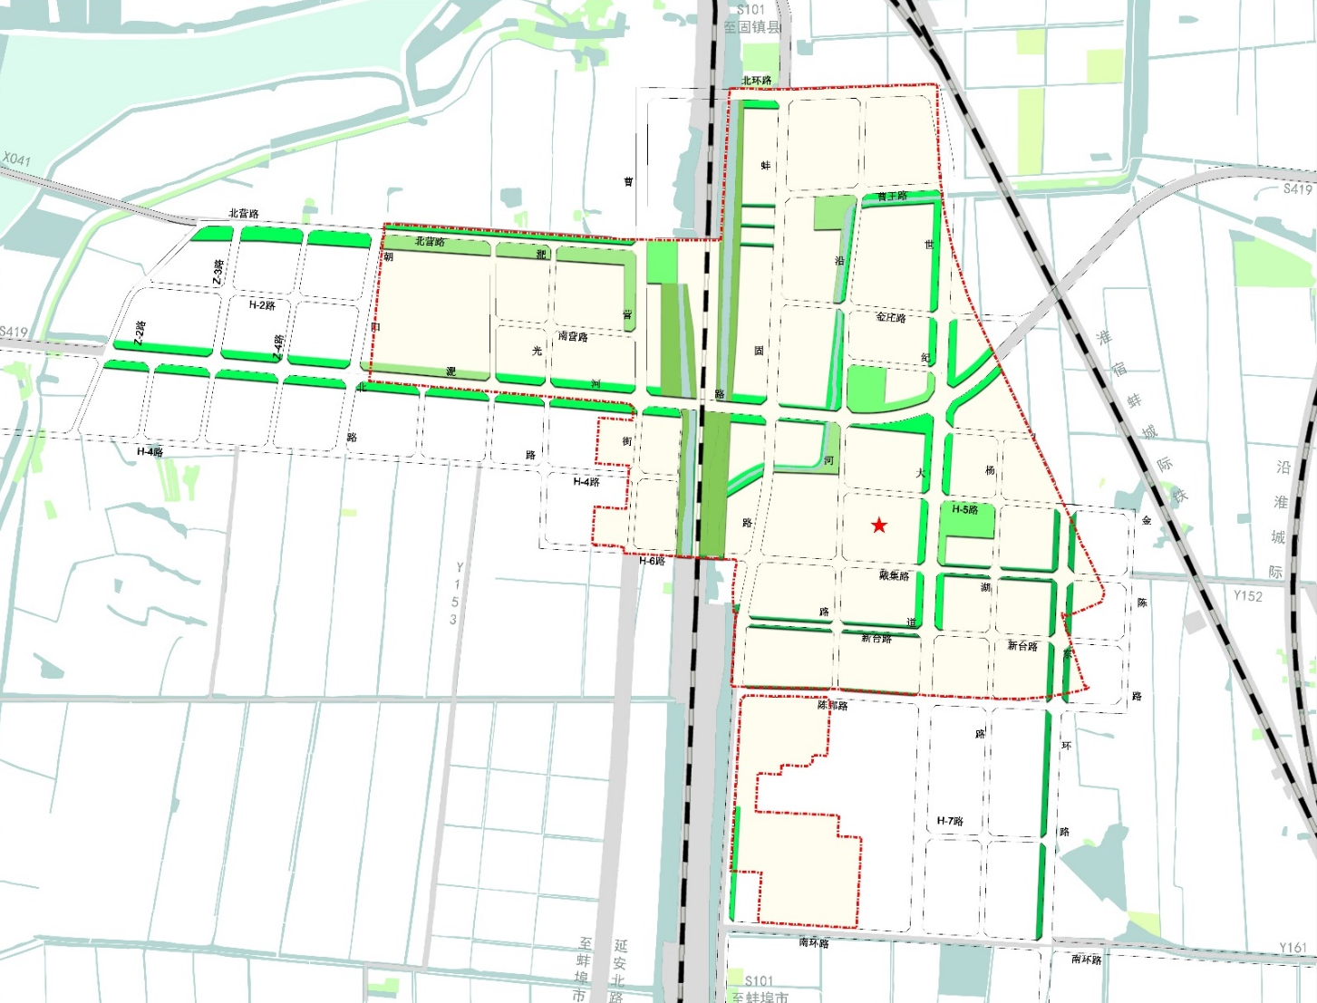
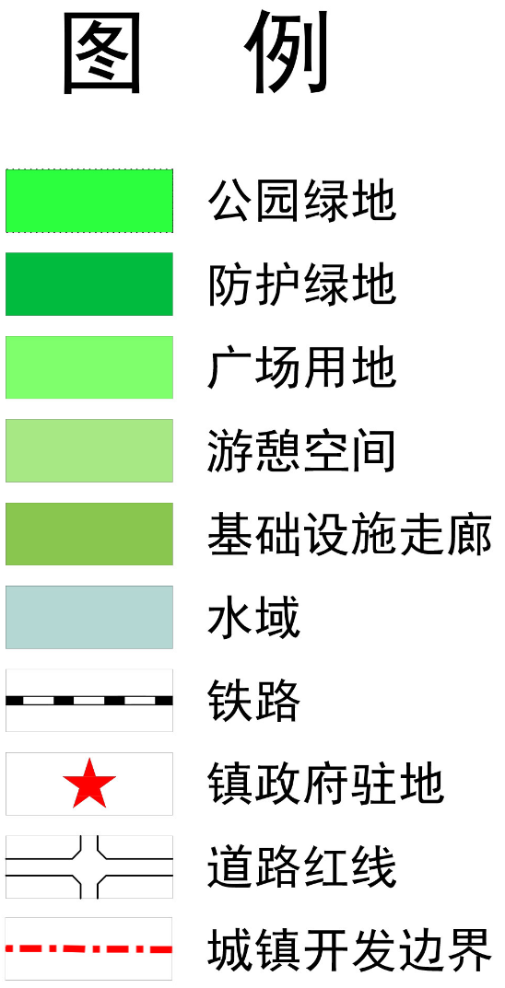
8.2 优化公共空间与绿地系统
曹老集镇国土空间总体规划（2021-2035年）草案公示
优化绿地系统布局
规划以河流、道路绿化为廊道，将多元化的公园、绿地相互串联，并与外围水景开敞空间的生态绿地相连接、融合，形成独具特色的网络化的绿地系统。
加强开敞空间控制
镇政府驻地在现有公共开放空间的基础上，参照生活圈绿地配建要求，规划1个十分钟生活圈绿地、5个五分钟生活圈绿地、2处城镇广场的开敞空间节点。
镇政府驻地公共空间与绿地系统规划图

Slide 31
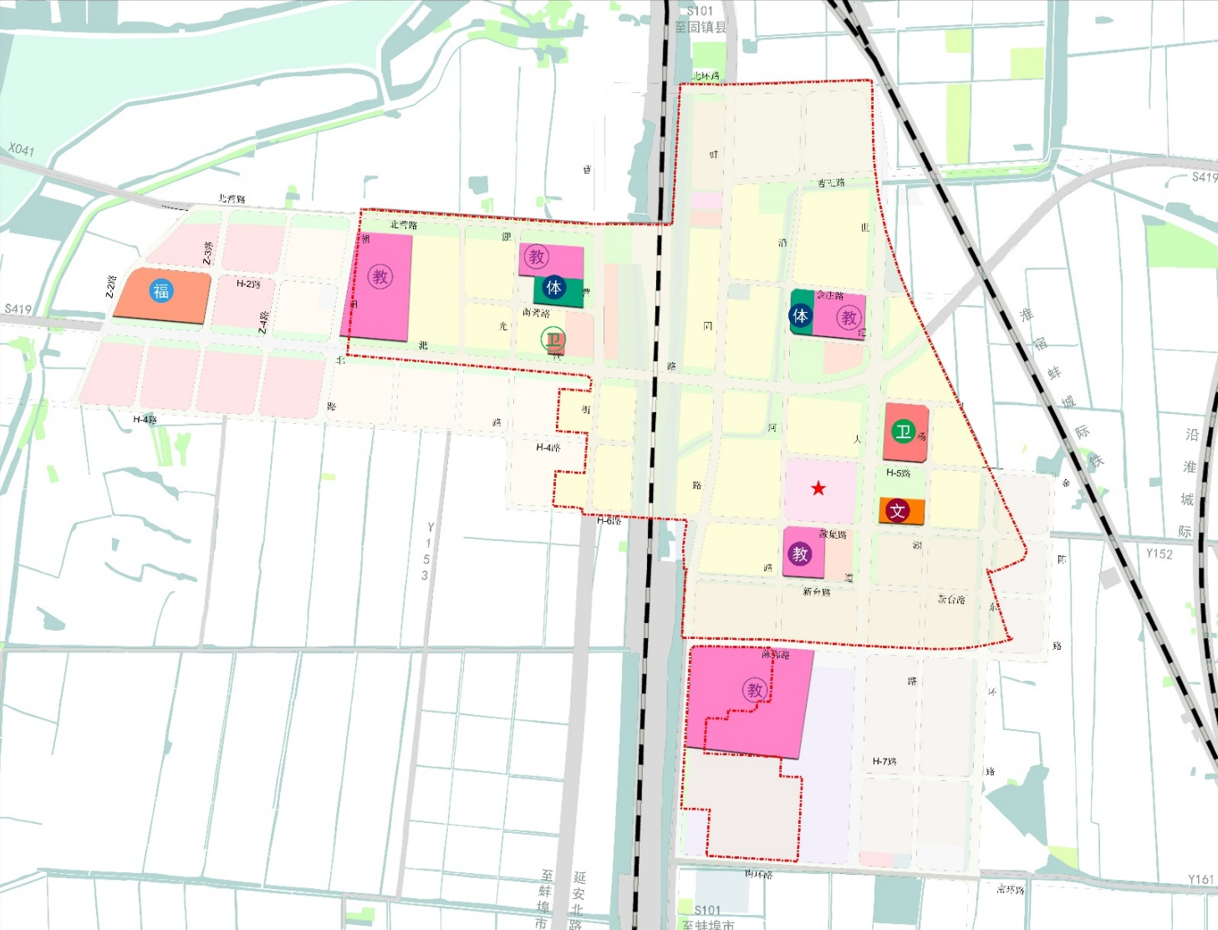
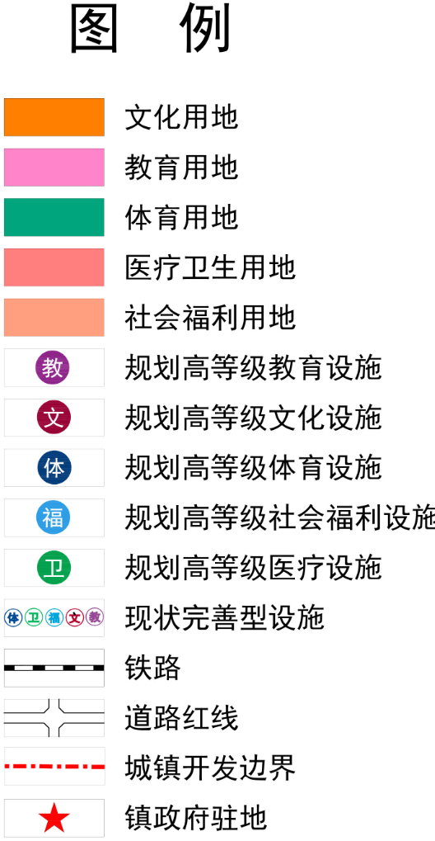
8.3 提升公共管理与公共服务设施布局
曹老集镇国土空间总体规划（2021-2035年）草案公示
加强行政设施与配套服务管理
提高文化体育设施配置
完善教育设施布局
加强医疗保健设施布局
完善社会福利设施配置
保留扩建现状派出所，搬迁现有镇政府至银河湾南区东侧，进一步完善行政服务功能。
保留便民服务中心，于镇政府东侧规划文化设施用地，于曹老集中心学校和第二小学南侧新增体育设施用地，提高镇区服务功能。
保留现状曹老集中学、中心小学、第二小学和美佛儿学校；新建24班曹老集第三小学。幼儿园结合居住区开发建设。
保留扩建现有医院。提升医疗水平、打造良好的医疗环境，强化卫生救治体系，提高应对突发公共卫生事件的能力。
保留现有养老院服务中心，完善社会保障体系，建立适应不同层次需求的服务设施，逐步形成多元的社会救助、优质的福利服务、规范的社会事务管理格局。
镇政府驻地公共服务设施规划图

Slide 32
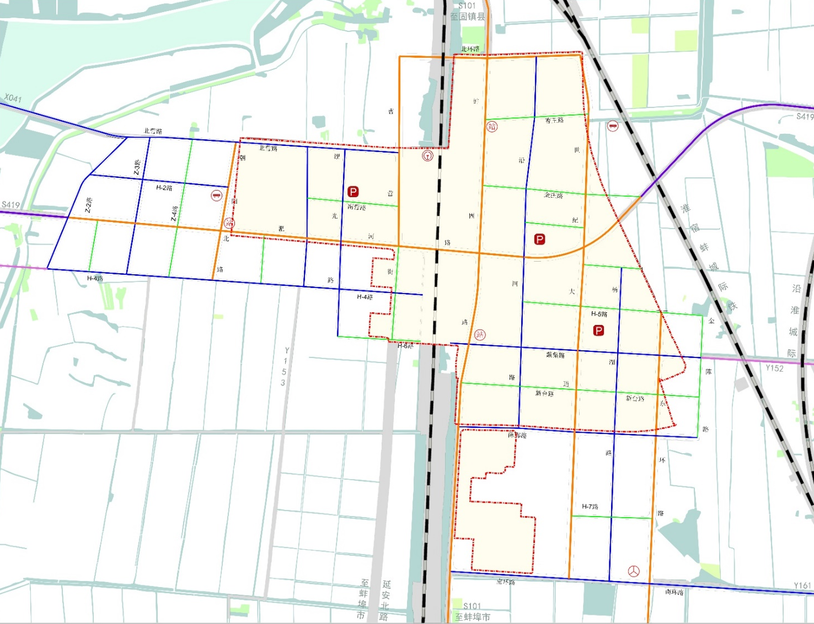
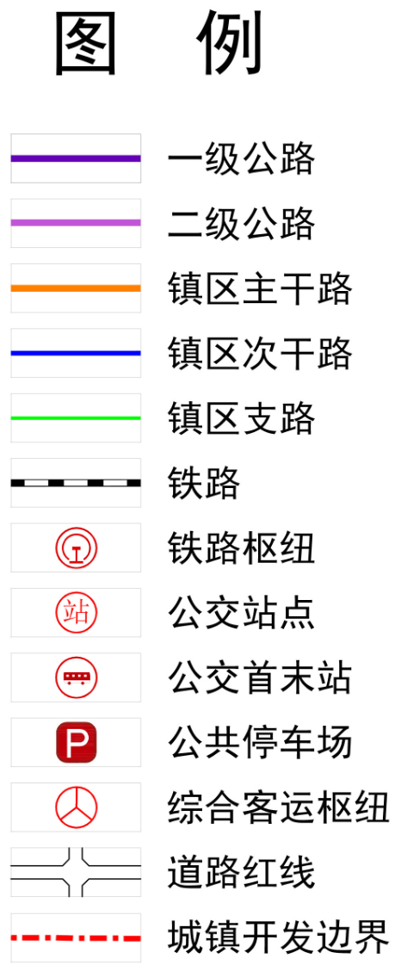
8.4 完善交通设施建设
曹老集镇国土空间总体规划（2021-2035年）草案公示
两横两纵
主干道
“两横”即北环路、S419，向东衔接沫河口，向西衔接梅桥镇；“两纵”即省道S101和世纪大道，向北接固镇新马桥，向南联系蚌埠市中心城区；规划主干路红线宽度控制在25-40米。
三纵三横
次干路
“三纵”为北营路、沿河路、曹营路，“三横”为曹王路、戴集路、陈郢路。规划次干路红线宽度控制在18-22米。
支路
提高镇政府驻地北部现状建成区的支路网连通度，确保路网的“毛细血管”畅通无阻；规划支路红线宽度控制在10-16米，人行道宽度不小于2.5米。
镇政府驻地道路交通规划图

Slide 33
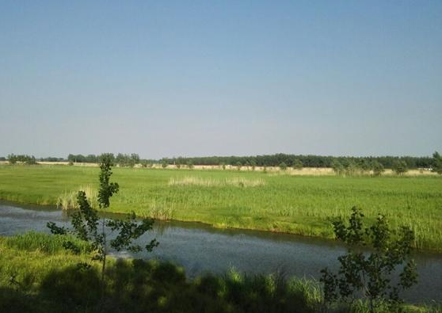
09
9.1 单元划分
9.2 分期实施
规划传导与实施保障

Slide 34
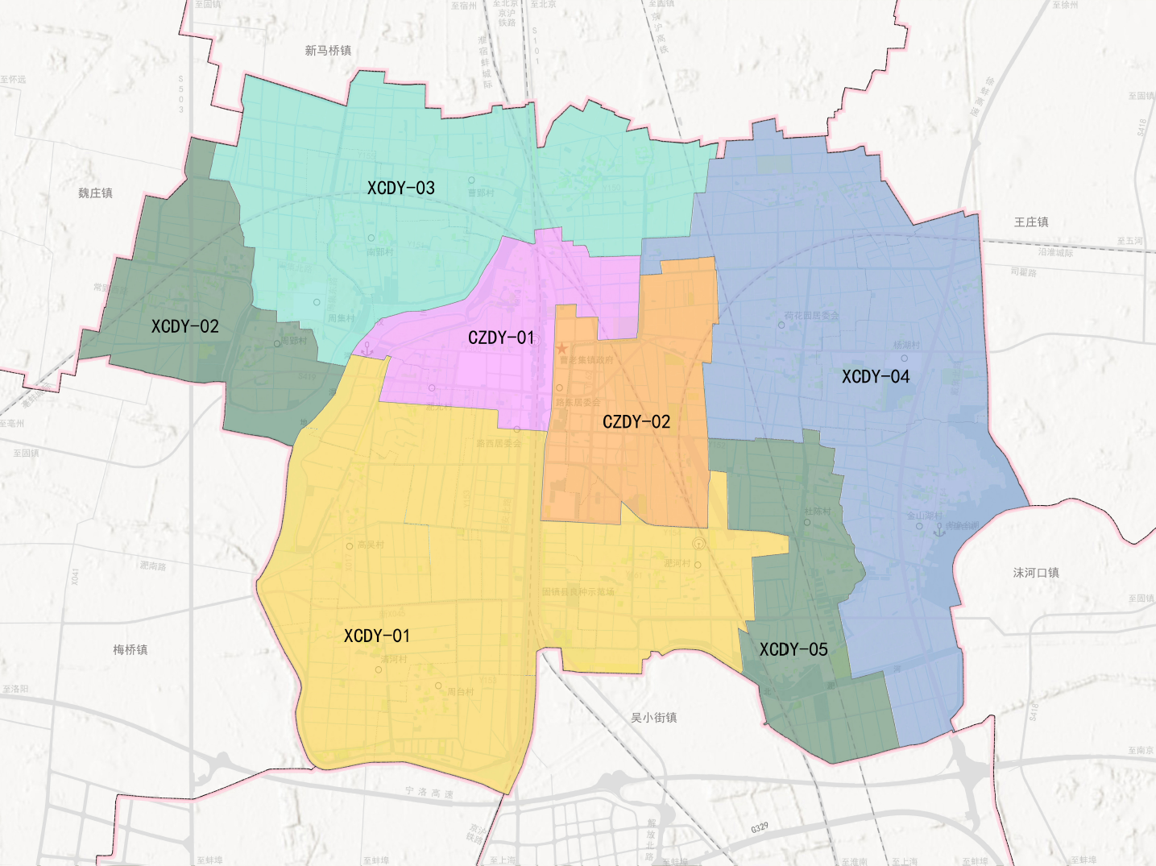
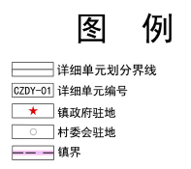
9.1 单元划分
曹老集镇国土空间总体规划（2021-2035年）草案公示
划分详细规划编制单元
落实单元管控要求
2个城镇编制单元：路西城镇编制单元（CZDY-01)、路东城镇编制单元（ CZDY-02 ）
5个乡村详细规划编制单元：
清河乡村编制单元（XCDY-01）、周郢乡村编制单元（XCDY-02）、曹郢乡村编制单元（XCDY-03）、杨湖乡村编制单元（XCDY-04）、杜陈乡村编制单元（XCDY-05）
城镇单元：落实重要绿线、蓝线、紫线、黄线等强制性内容。确定开发强度。对单元内涉及的重要公共服务设施、市政基础设施、公园绿地面积、防灾避难场所等提出配建标准。
乡村单元：落实耕地和永久基本农田保护红线、生态保护红线等强制性内容，明确村庄建设用地拓展边界，对总体规划落在该单元内的重要设施提出配建要求。
镇域详细单元划分图

Slide 35
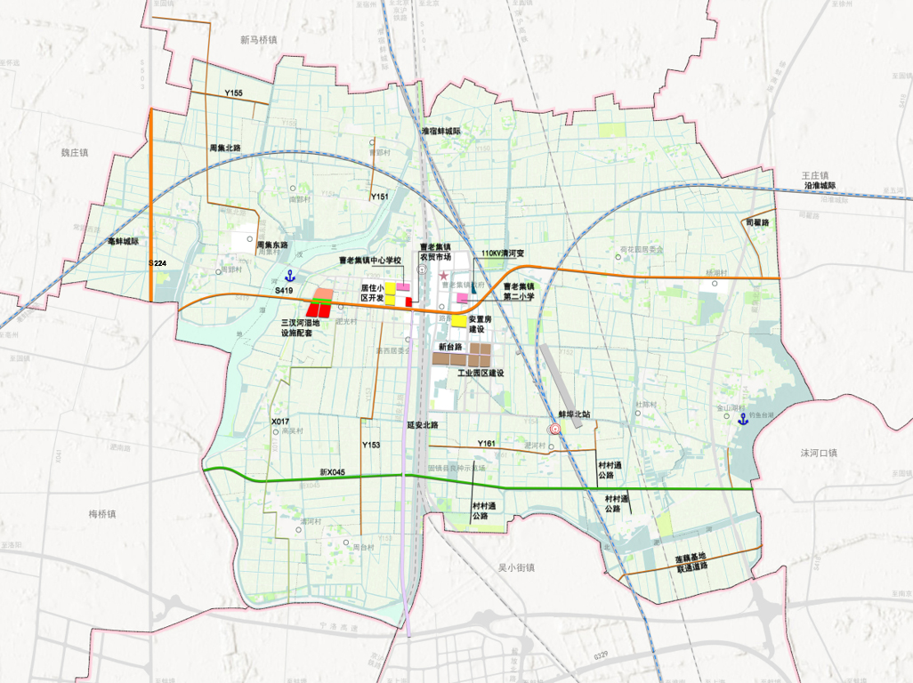
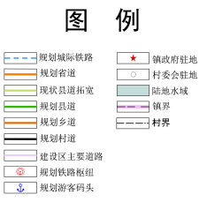
9.2 分期实施
曹老集镇国土空间总体规划（2021-2035年）草案公示
统筹安排交通、水利、能源、产业、民生等重要项目
市、区级重大交通项目：蚌埠北站、亳蚌城际、沿淮城际等6项；
市、区级水利工程项目：怀洪新河灌渠工程项目；
能源类项目：110kV清河变电站；
县乡交通类项目：新X045县道、X017县道、Y161乡道等20项；
产业项目：启动曹老集工业园区建设，配套三汊河湿地服务设施；
民生设施项目：建设中小学校、农贸市场及安置区。
镇域近期建设规划图

